Slide 1

Городская Управа города Калуги
Управление образования города Калуги
О приоритетных направлениях развития дошкольного образования в муниципальном образовании «Город Калуга»
Лыткина Ольга Алексеевна,
начальник управления

Slide 2






Новые подходы к проектированию предметно-пространственной среды
МБДОУ № 44
МБДОУ № 66
МБДОУ № 50
МБДОУ № 102
МБДОУ № 51
МБДОУ № 45
МБДОУ № 15
МБДОУ № 103
МБДОУ № 60
МБДОУ № 94
Образовательные организации, включенные в проект «Вклад в будущее»

Slide 3
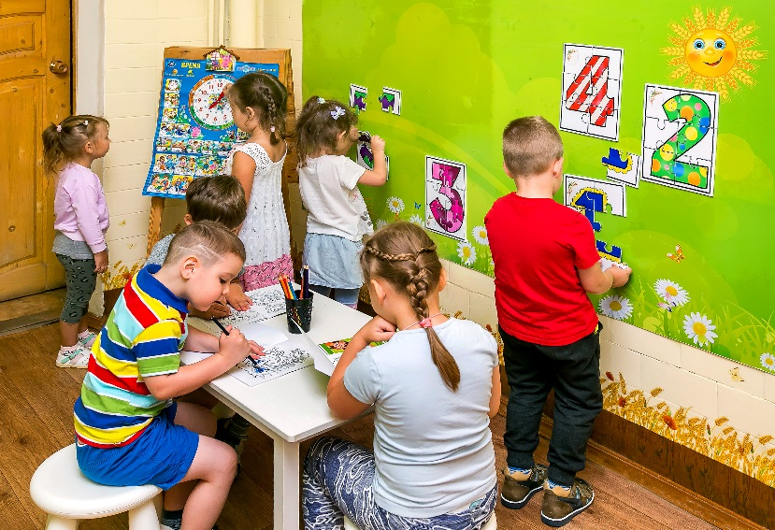
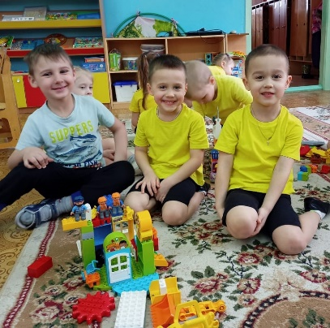
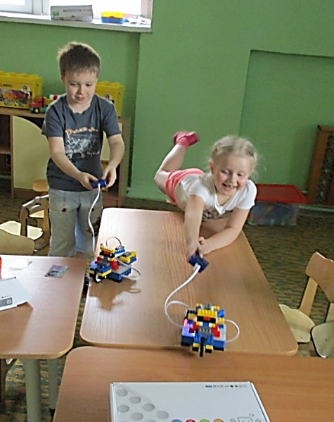
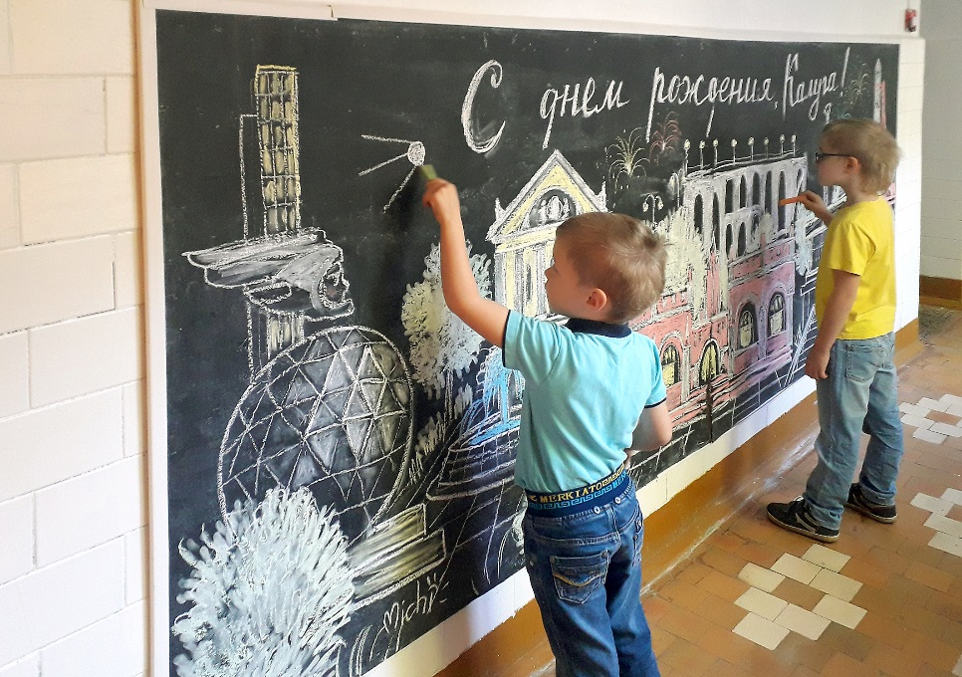
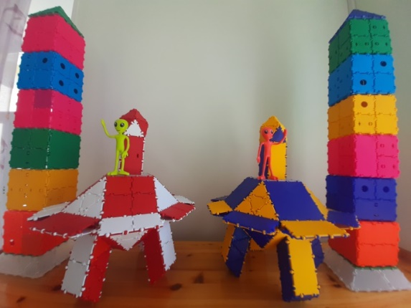
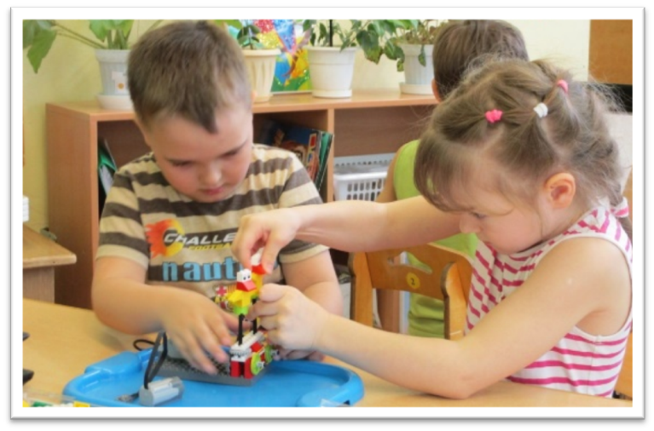
Новые подходы к проектированию предметно-пространственной среды

Slide 4
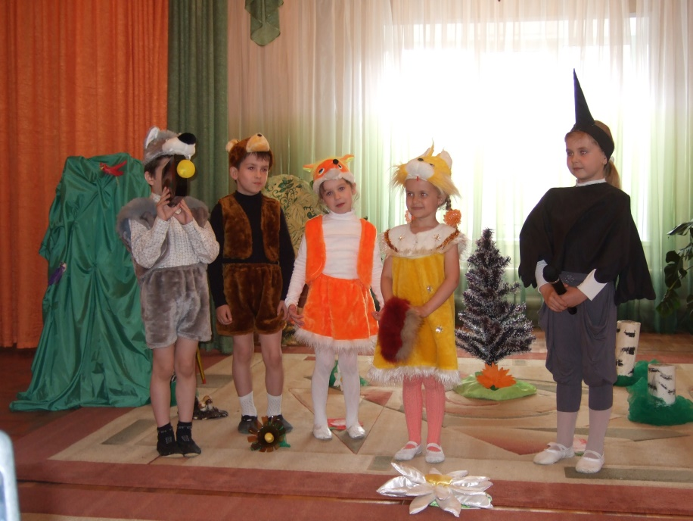
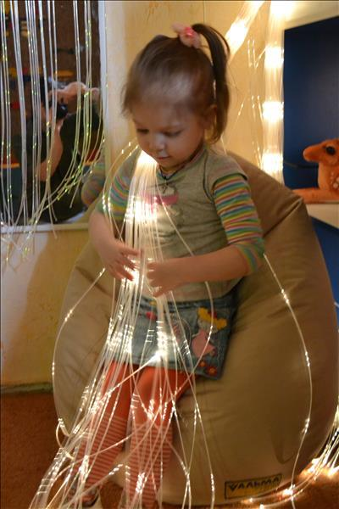
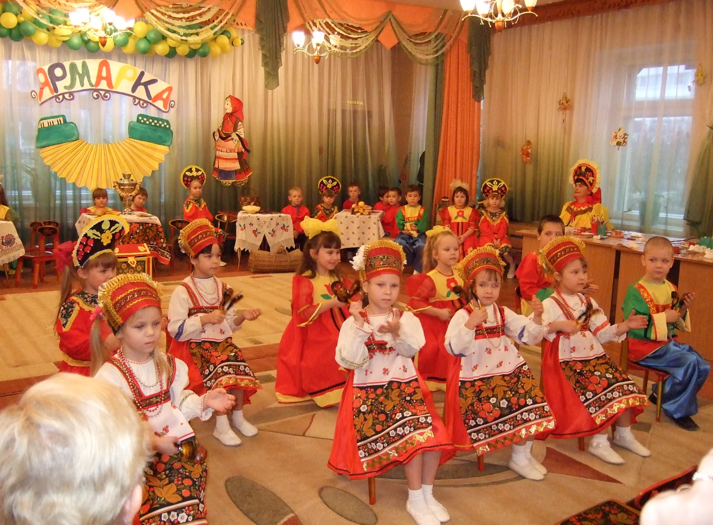
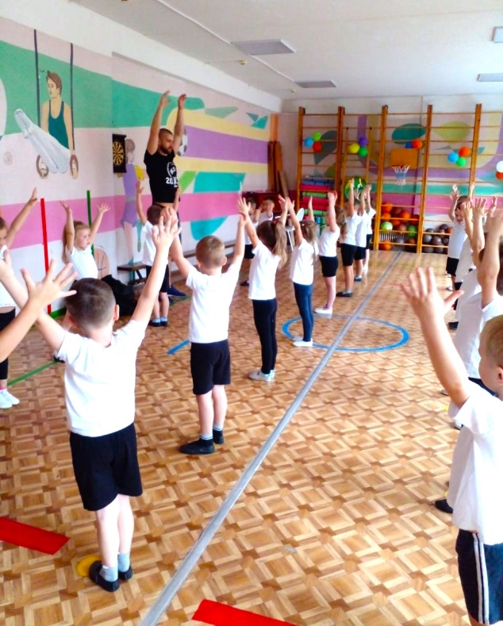
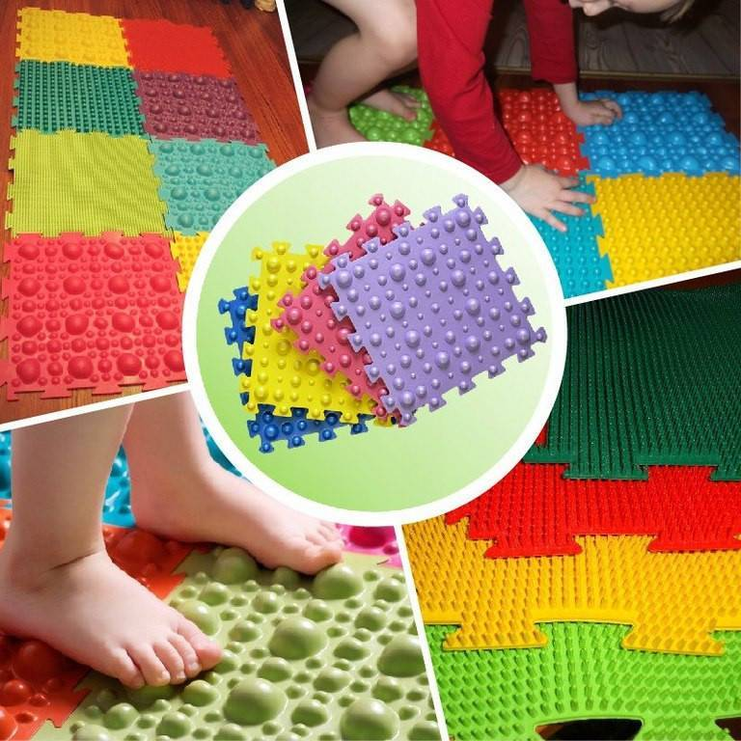
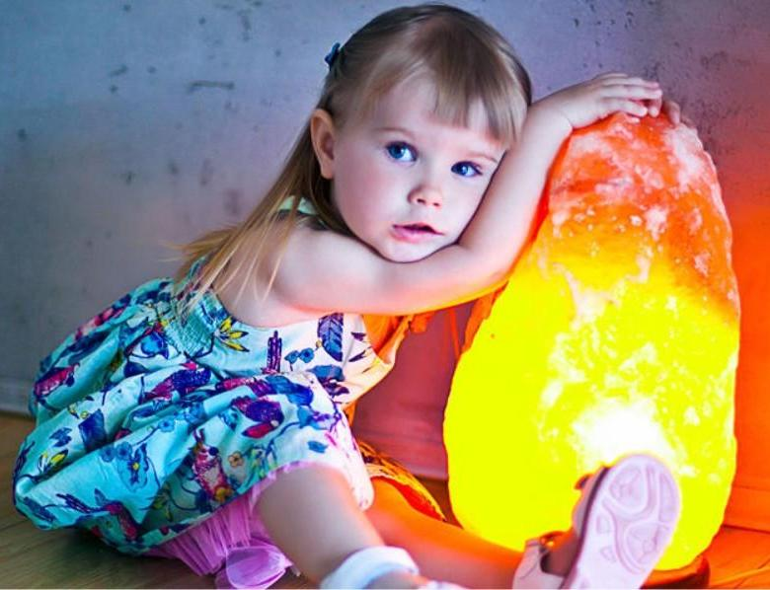
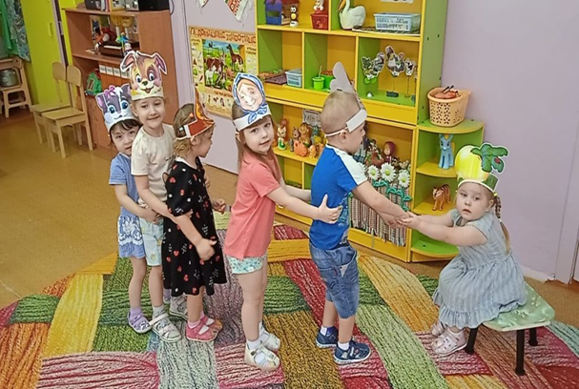

Slide 5
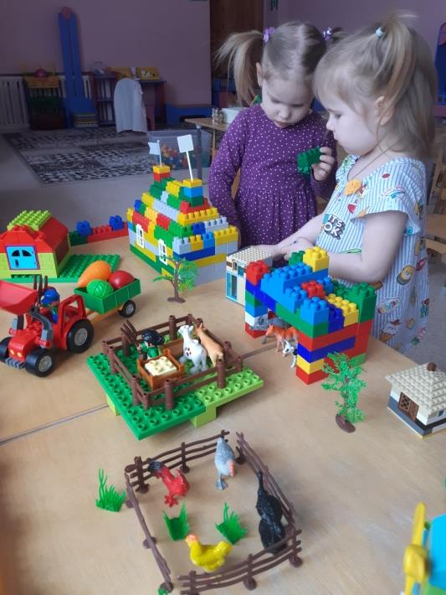
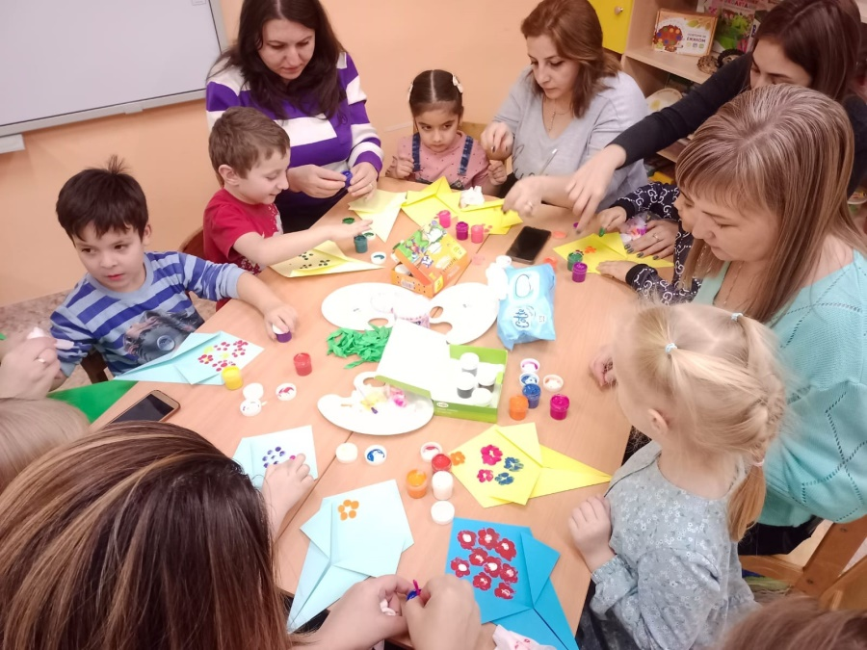
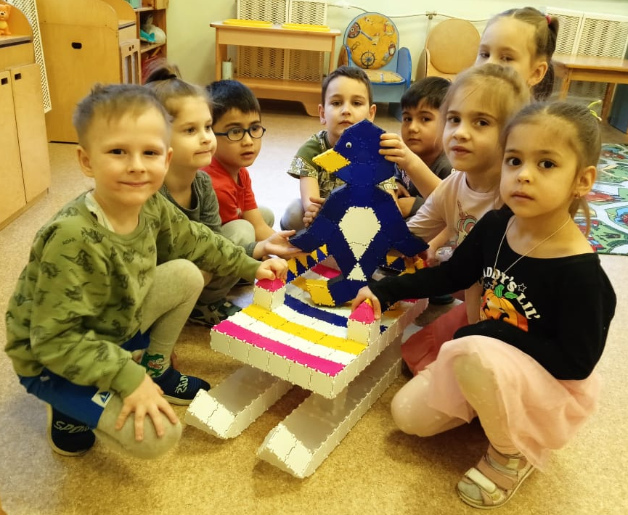
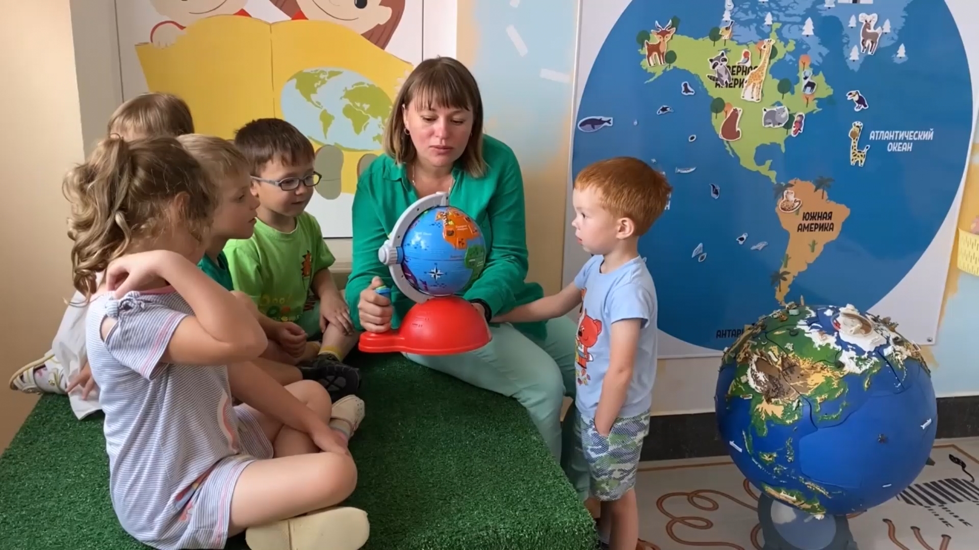
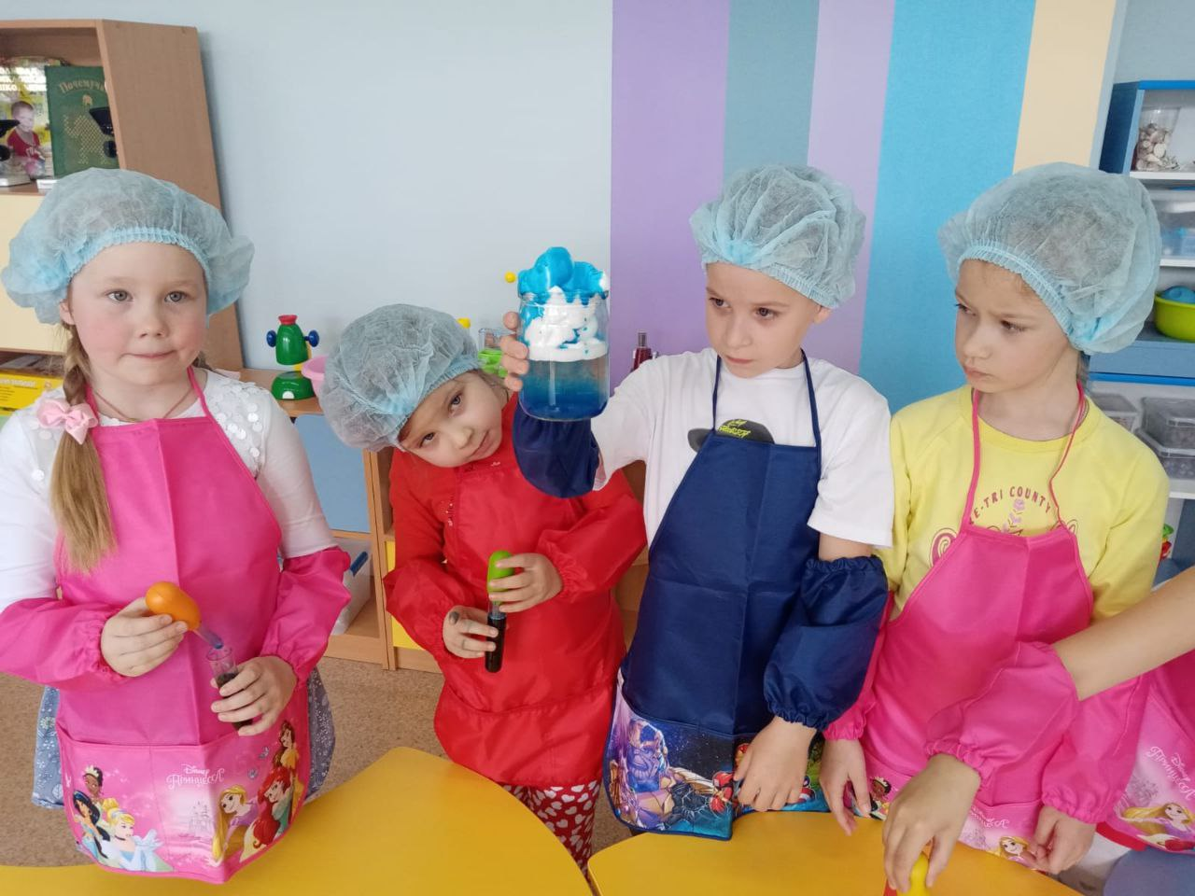

Slide 6
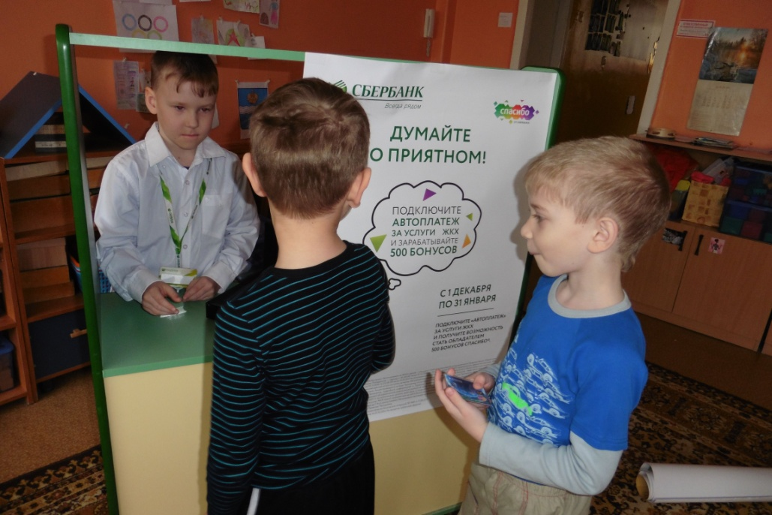
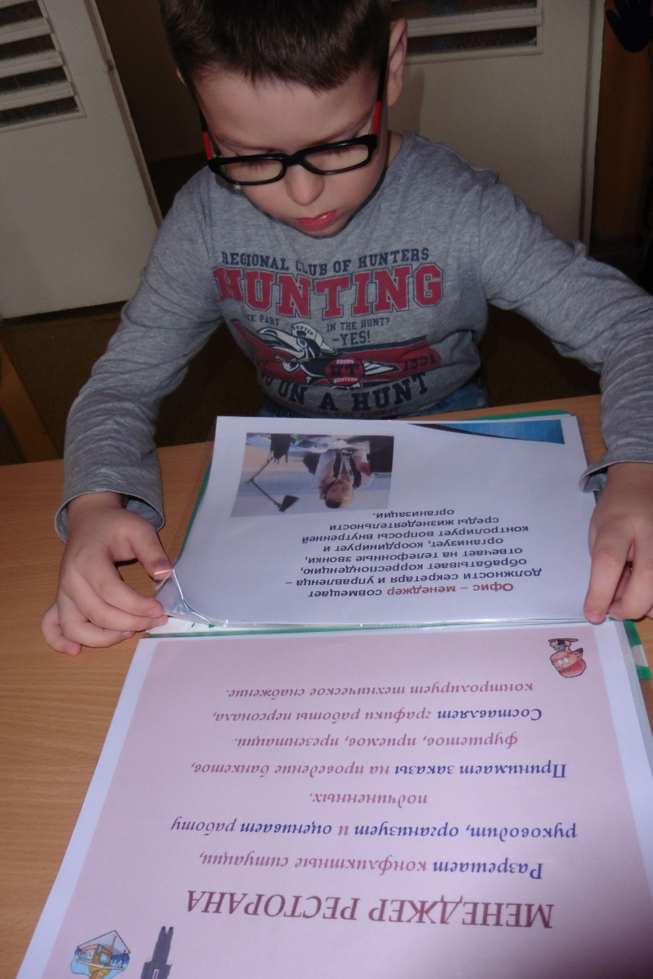
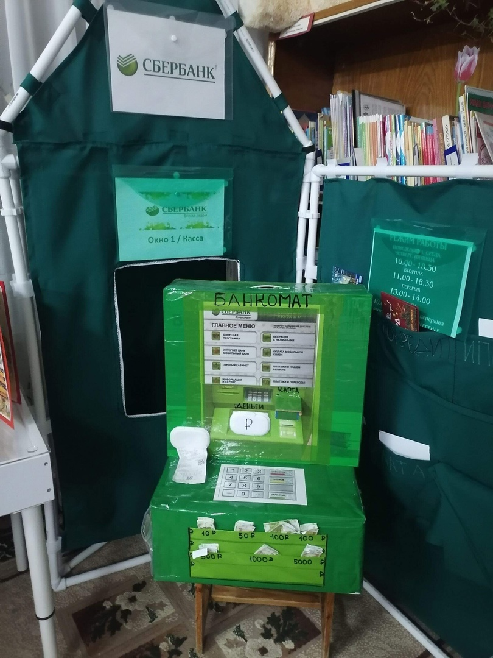
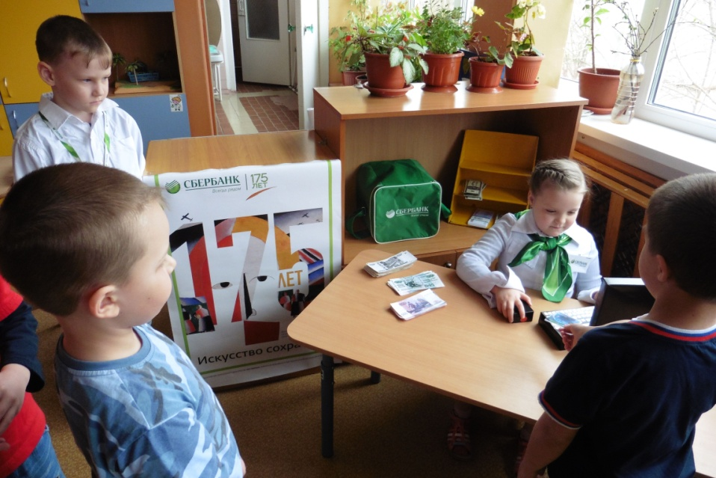
Экономическое образование детей дошкольного возраста

Slide 7
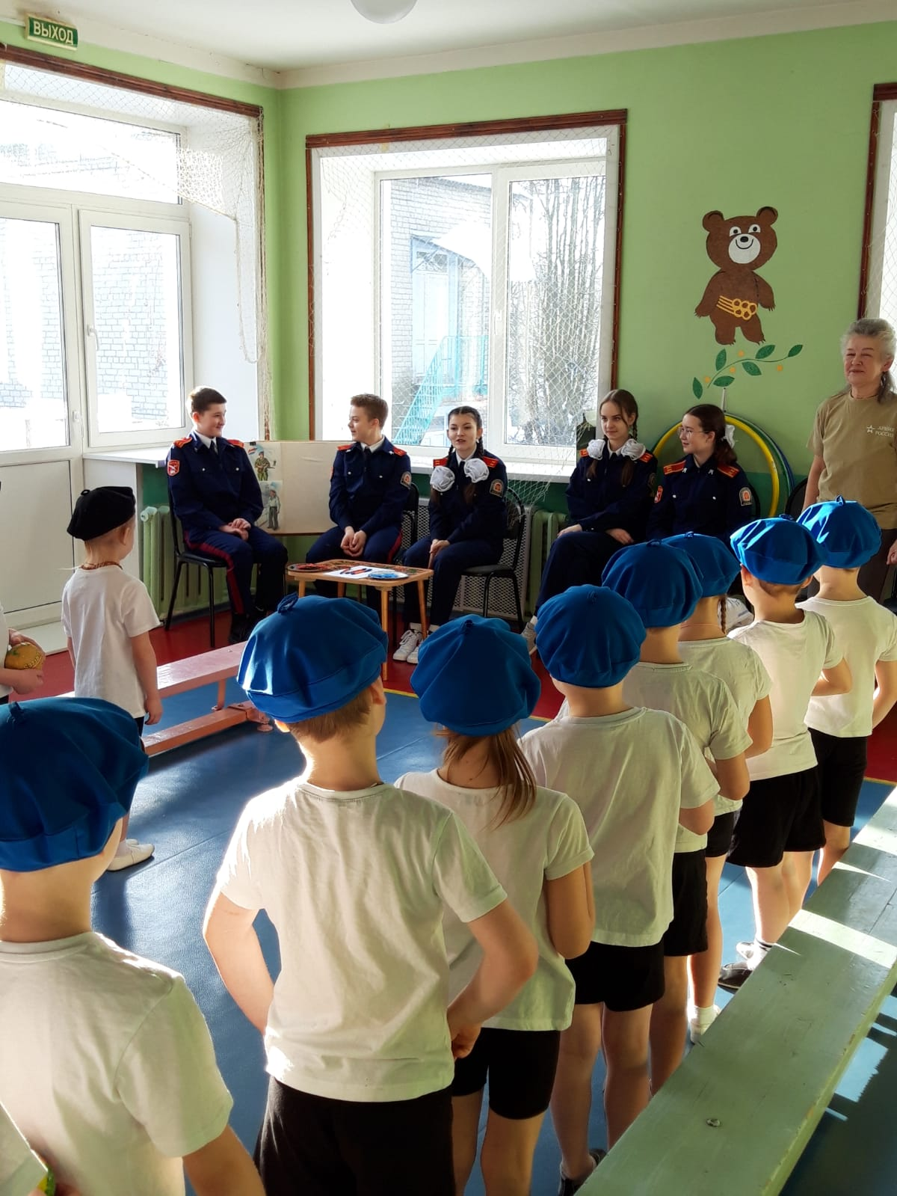
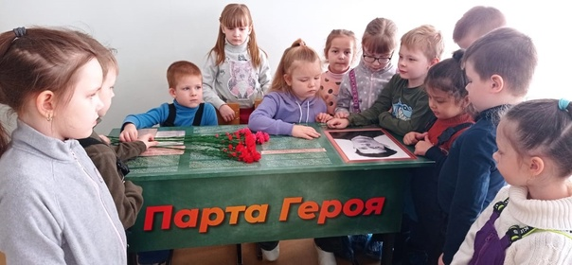
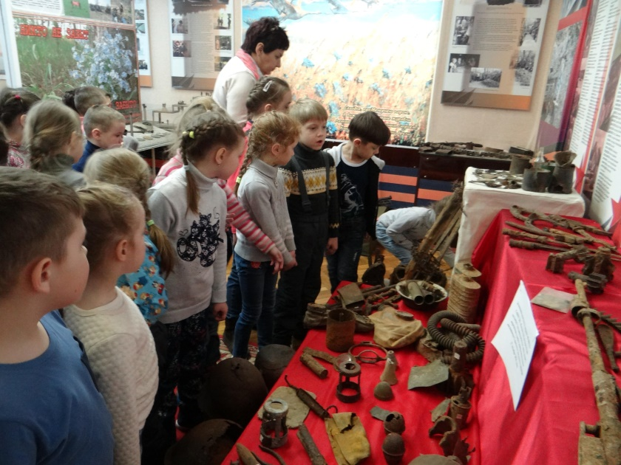
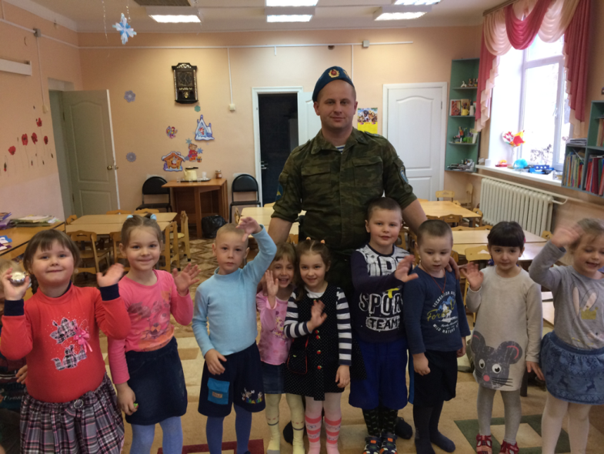
Гражданско-патриотическое воспитание детей дошкольного возраста

Slide 8
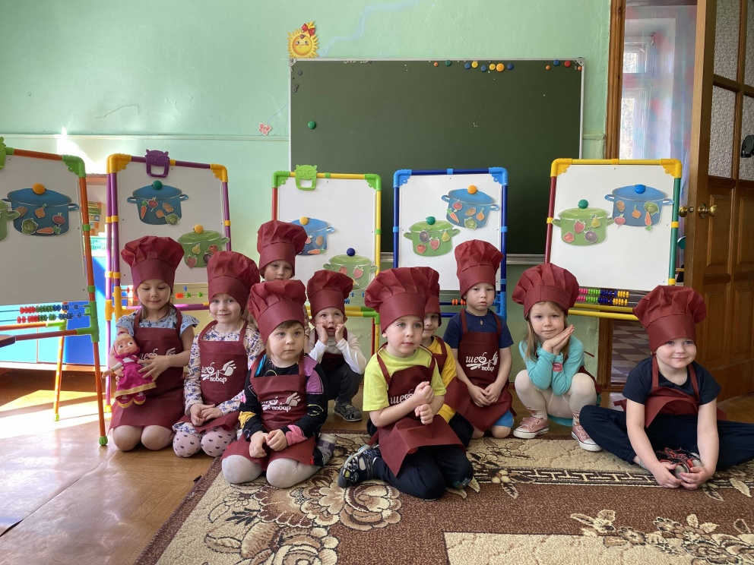
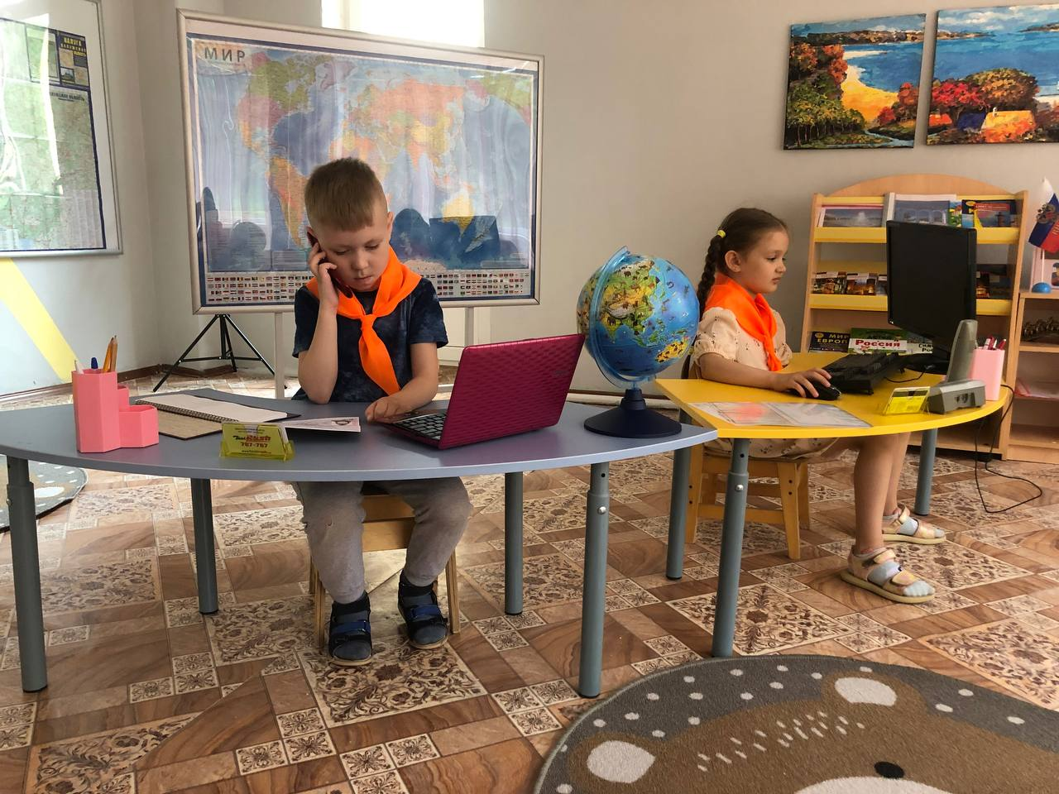
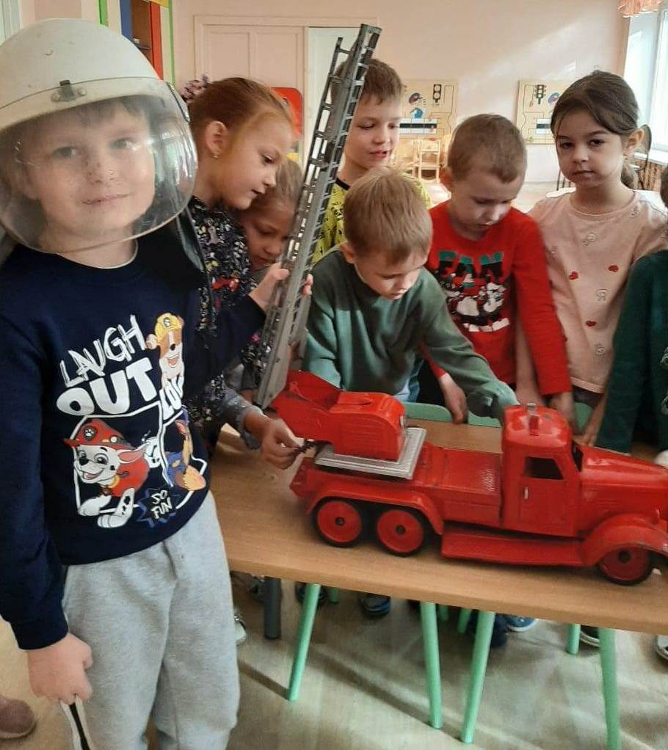
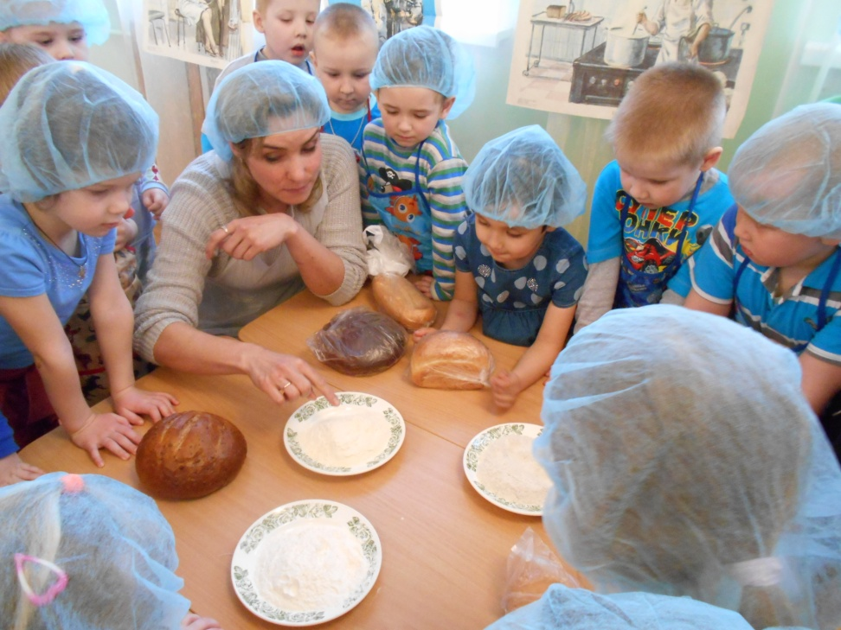
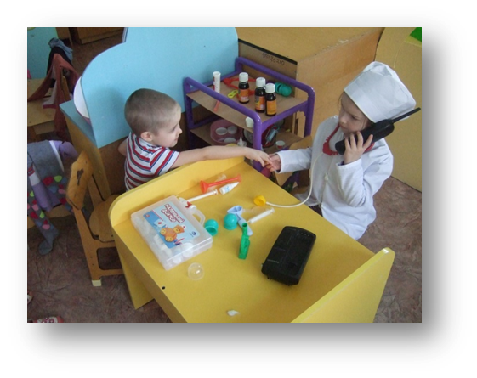
Ранняя профессиональная ориентация детей дошкольного возраста

Slide 9
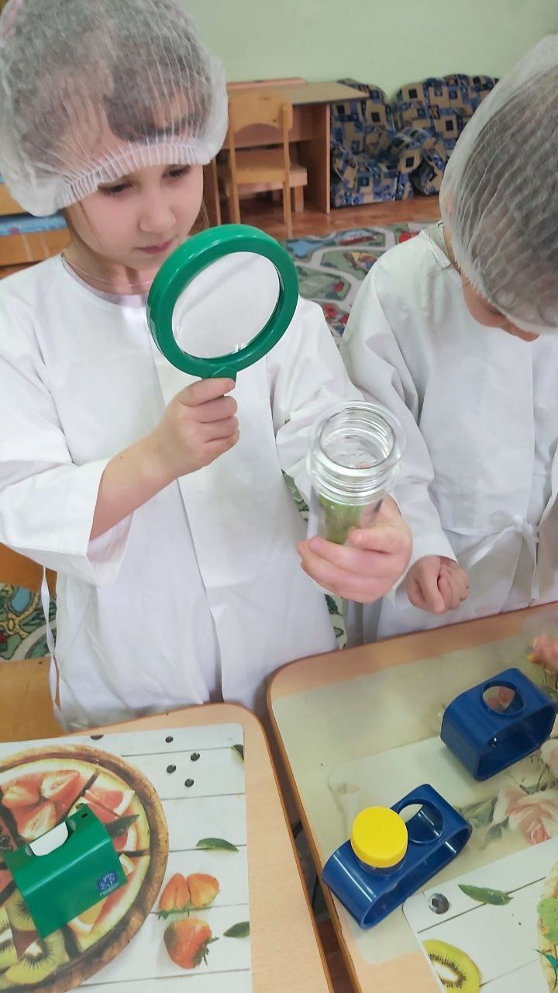
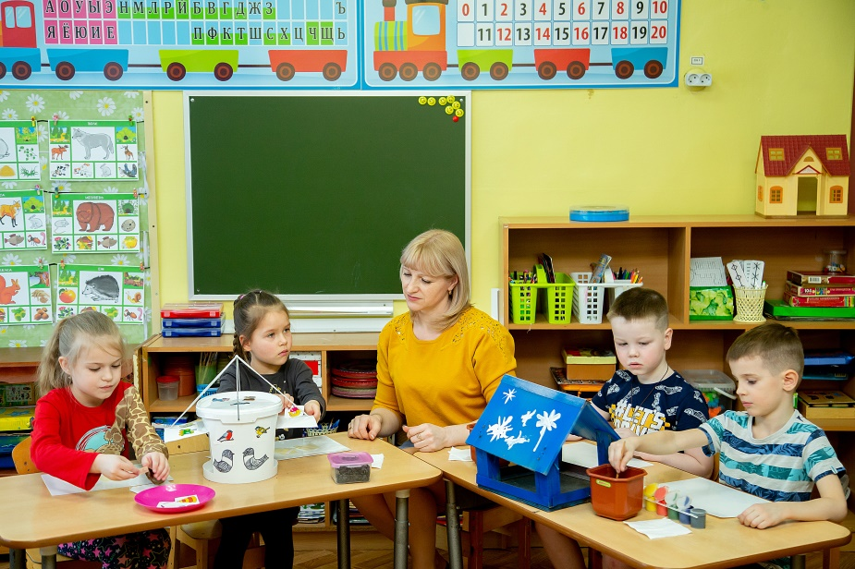
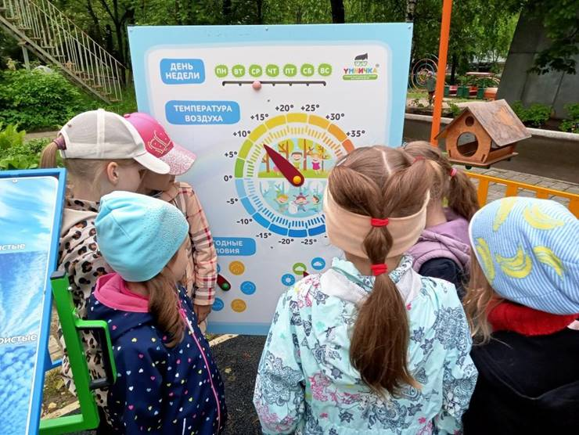
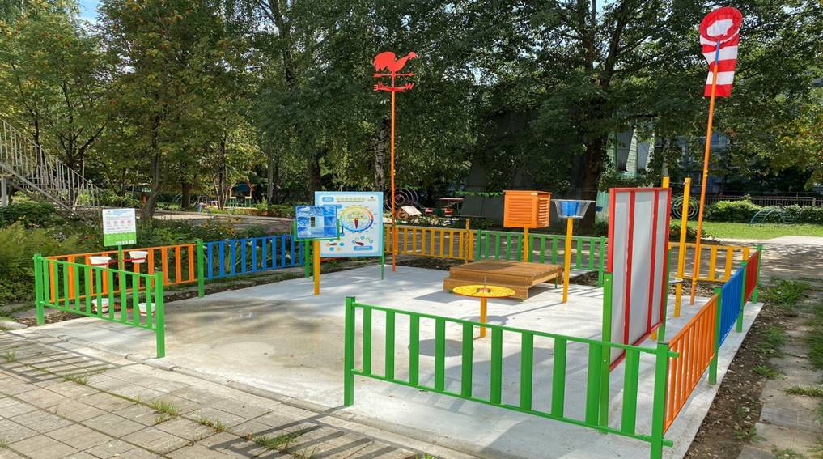
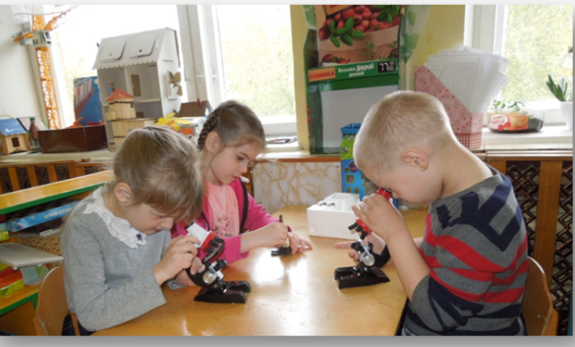
Экологическое воспитание детей дошкольного возраста

Slide 10
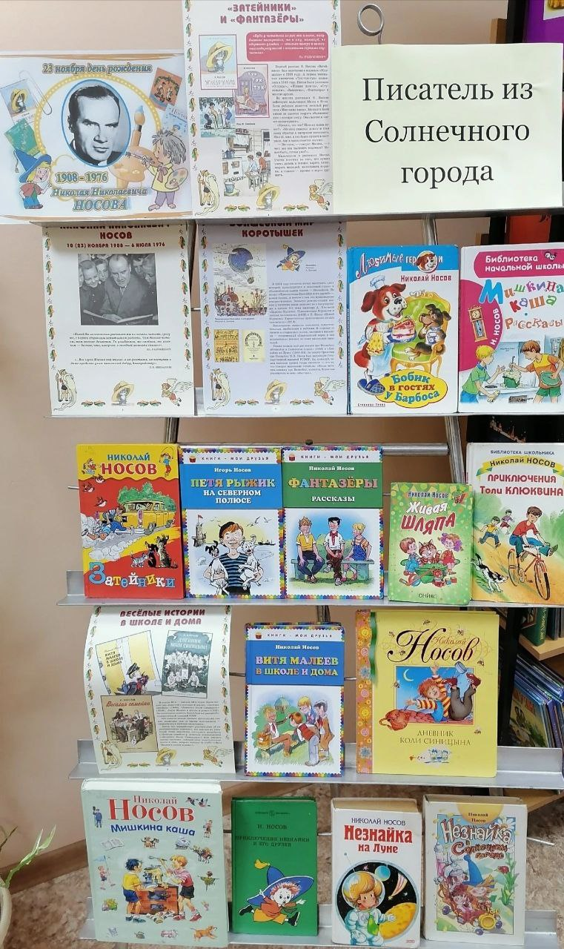
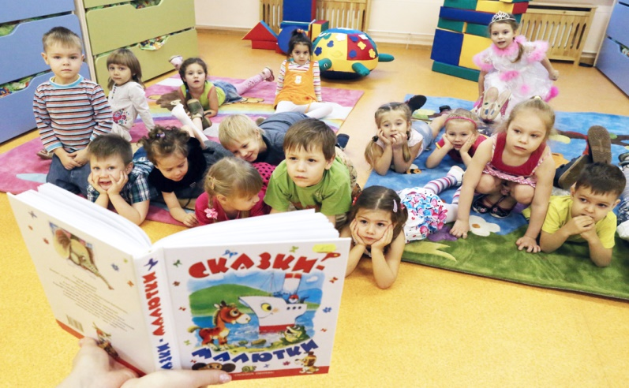
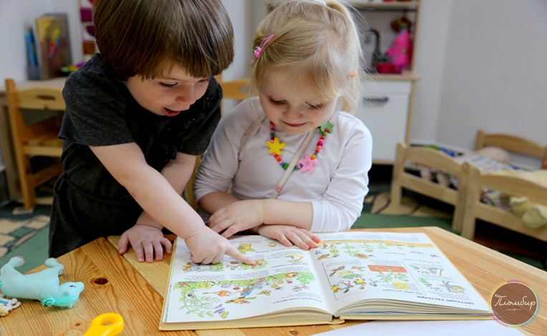
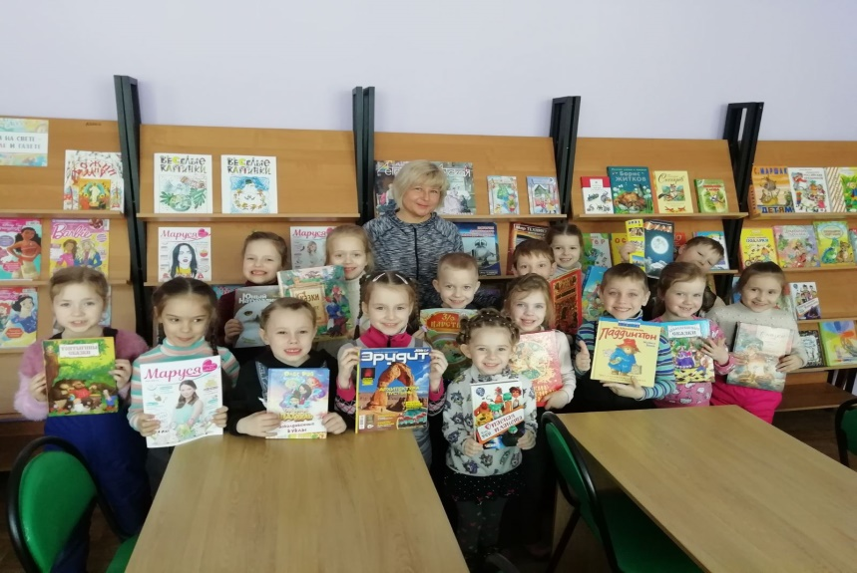
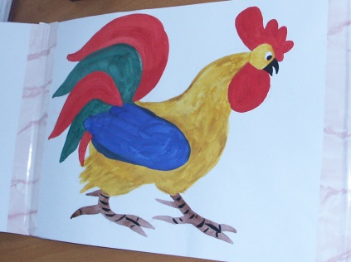

Литературное развитие детей дошкольного возраста

Slide 11
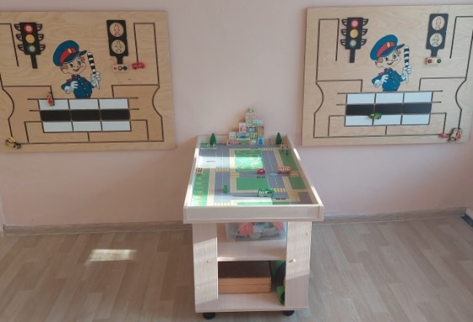
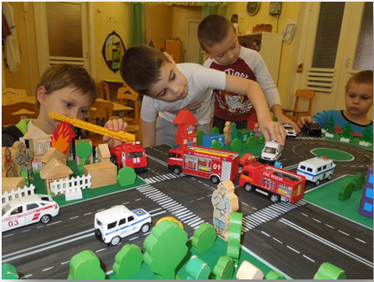
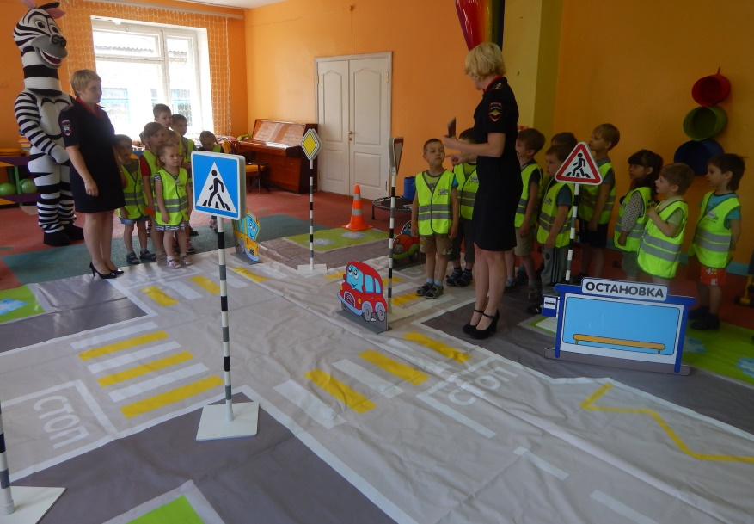
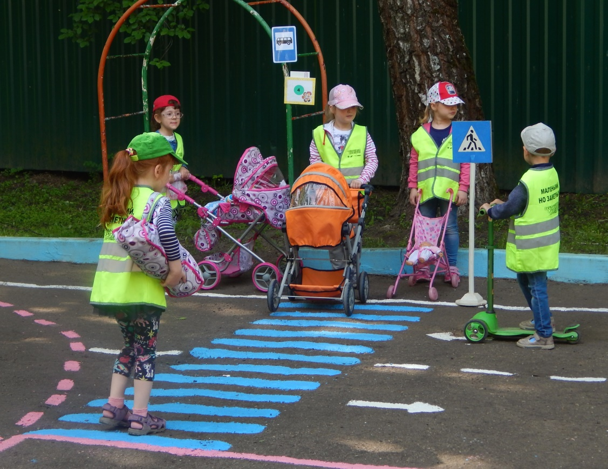
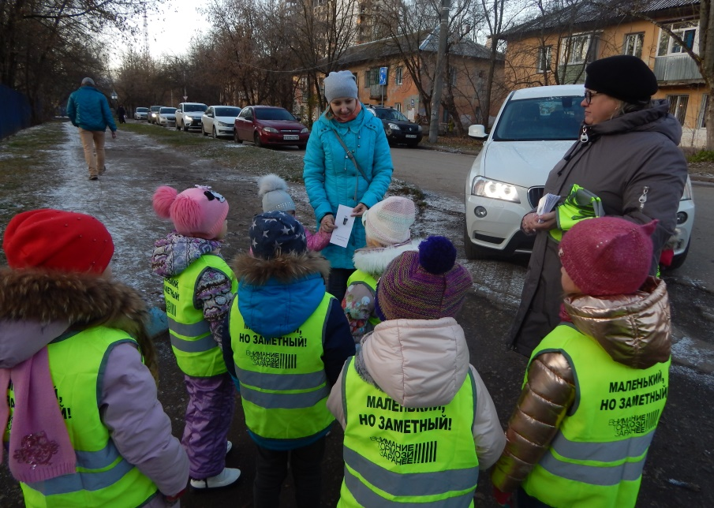
Формирование безопасного поведения у детей дошкольного возраста

Slide 12
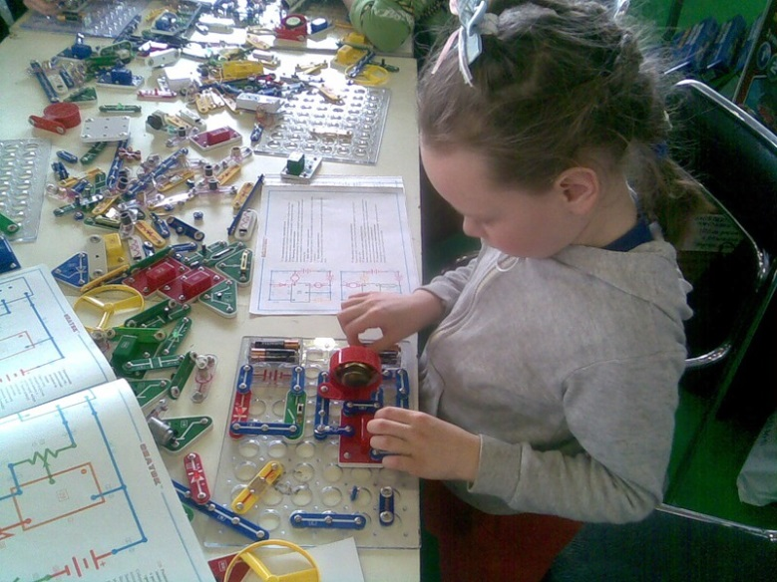
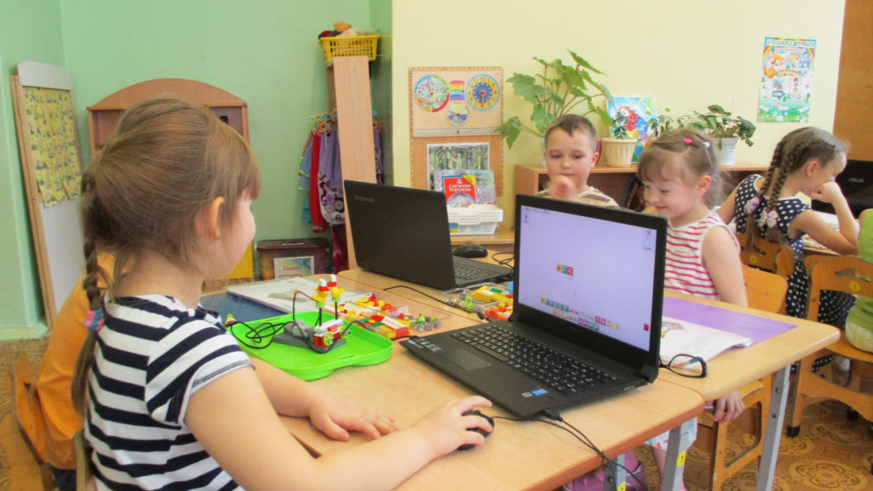
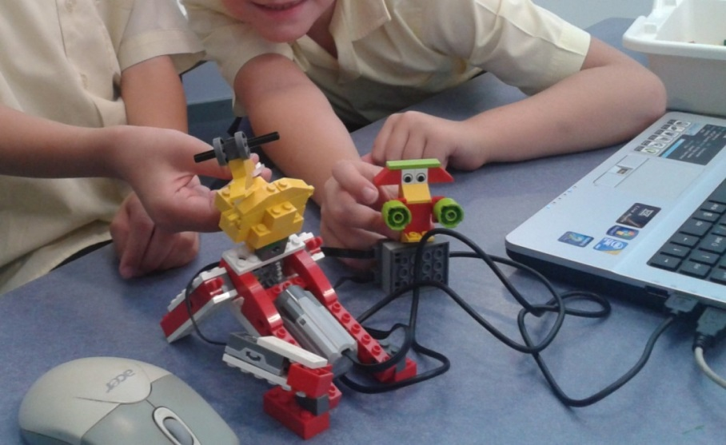
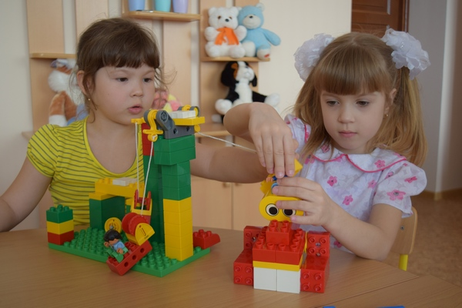
Развитие технического творчества

Slide 13





Преемственность между детским садом и школой

Slide 14





Взаимодействие образовательного учреждения с семьей

Slide 15

Развитие дошкольного образования на основе научных исследований
Федеральные инновационные площадки
Федеральные экспериментальные площадки
10
МБДОУ: 36,60,88,94,
НСП: «Акварель», «Карусель», Лукоморье», «Кнопочка», «Мозаика», «Улыбка»
2
МБДОУ № 7, 90
Опорные площадки
Программы развития
МБДОУ № 50,
НСП «Планета», «Кораблик», «Улыбка»
МБДОУ №: 7,16,18,21,29,34,45,49,53,57,
60,63,81,82,83,87,88,92,94,96,102,104,106, «Россиянка»
4
24

Slide 16

Показатели развития дошкольного образования
Реализация различных направлений развития
Применение в образовательной деятельности современных технологий и методик
Соответствие дошкольного образования требованиям нормативных документов
Удовлетворенность родителей качеством дошкольного образования

